Slide 1


Разработка ЧАТ-бота для банковских систем
Студент:
Гунько Н.М.
РК6-81Б
Научный руководитель:
Витюков Ф.А.
Notes:
Здравствуйте, уважаемые члены комиссии!

Slide 2
Постановка задачи
Цель работы: разработка чат-бота для банковских систем.
Задачи:
определение функциональности чат-бота;
разработка прототипа чата;
поиск и внедрение готовой языковой модели в структуру прототипа чата;
сбор и обработка данных для расширения знаний готовой языковой модели;
реализация механизма хранения базы знаний и встраивания дополнительного контекста.
Notes:
Моя работа посвящена изучению общей схемы конвейера создания трёхмерных сцен, физически обоснованного рендеринга (PBR - Physically based rendering) и основных методов создания PBR-материалов.
Целью данной работы является создание трёхмерной сцены на графическом движке Unreal Engine 4 на примере создания интерьера купе-вагона с использованием PBR-материалов.

Slide 3

Предметная область
Банковское обслуживание: виртуальный ассистент может предоставлять информацию о банковских услугах, отвечать на вопросы клиентов, помогать с проведением финансовых операций и т.д.

Slide 4
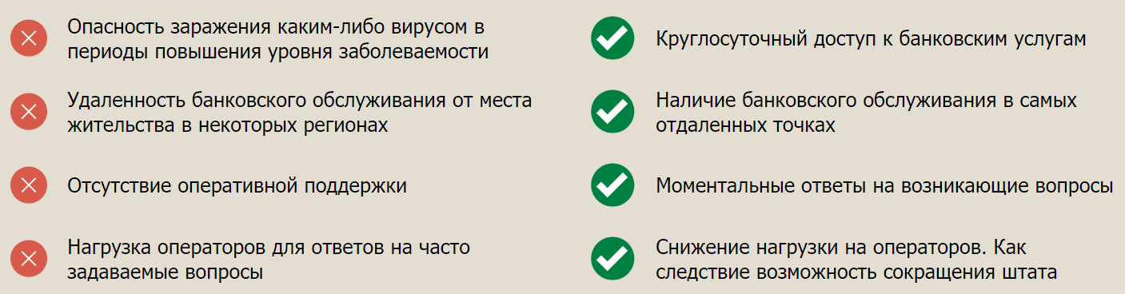
Польза от внедрения чат-бота в систему банковского обслуживания

Slide 5
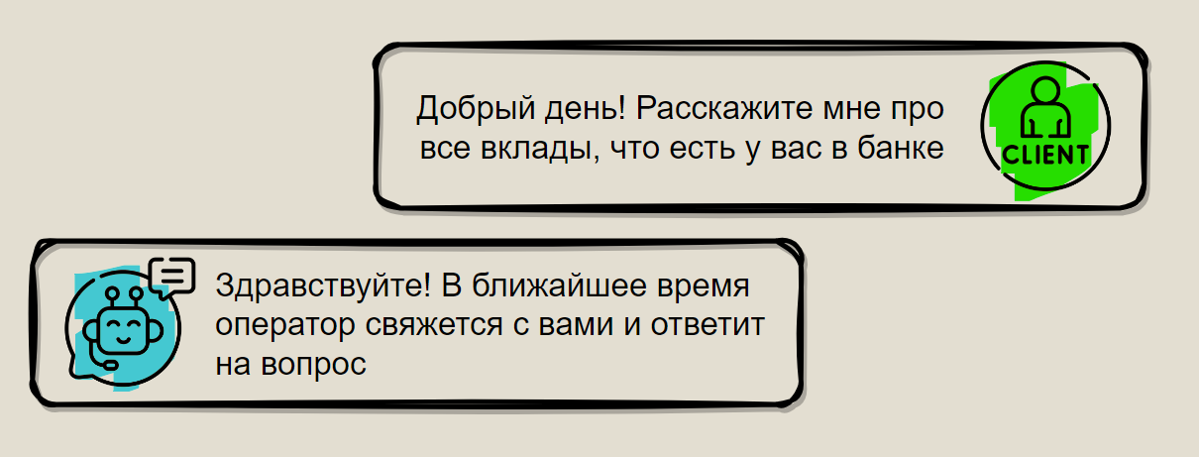

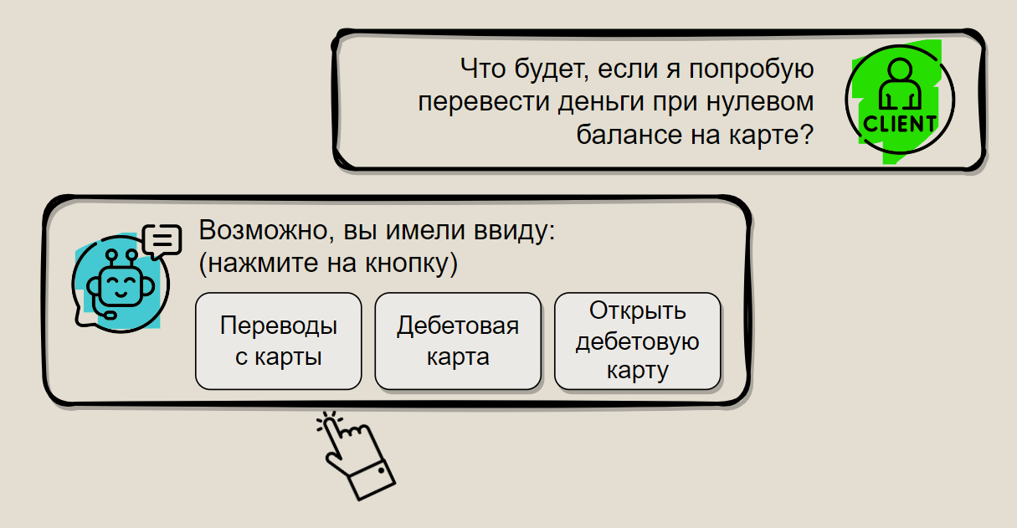
Недостатки существующего банковского обслуживания клиентов виртуальными ассистентами
Превращение разговора с чат-
ботом в навигацию по кнопкам
Часто наблюдается перевод на
оператора из-за отсутствия
инструкций в алгоритме

Slide 6
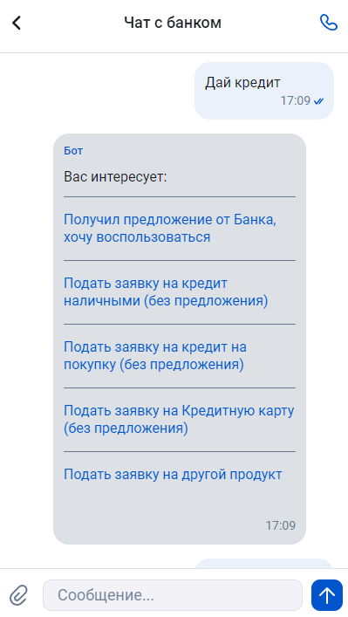

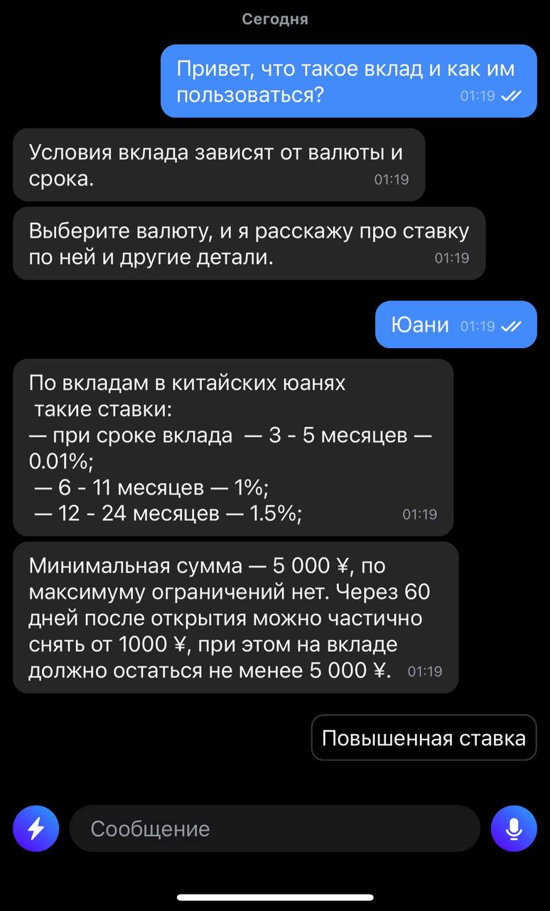
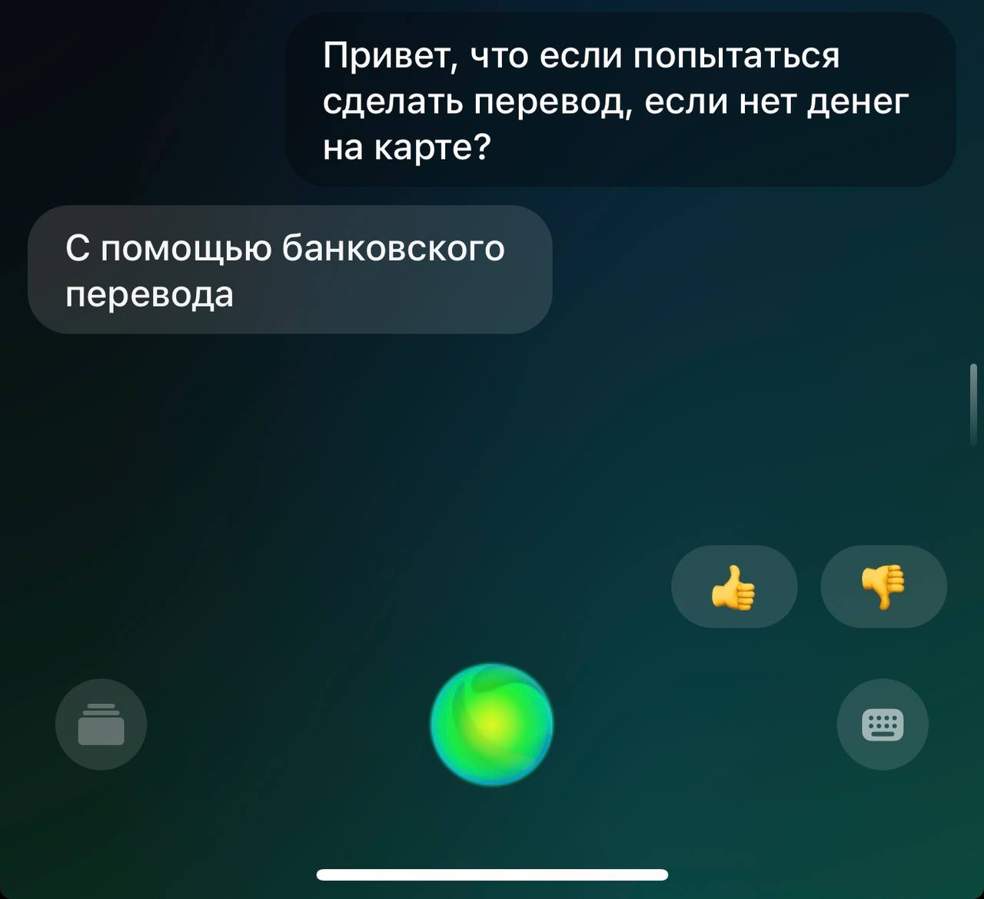


Реальные примеры
Тинькофф
Почта Банк
Сбер

Slide 7

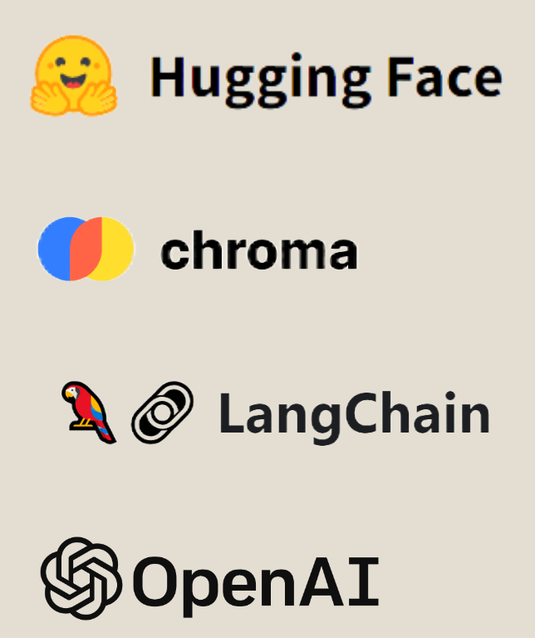
Использованные ресурсы
Платформа с коллекцией готовых современных предварительно обученных моделей.
База данных для встраивания с открытым исходным кодом. Самый быстрый способ создавать приложения с языковой моделью с памятью.
Платформа предоставляет общий интерфейс к языковым моделям, а так же управление базой знаний.
Компания, которая предоставляет API (Application Programming Interface) к мощным обученным моделям.

Slide 8
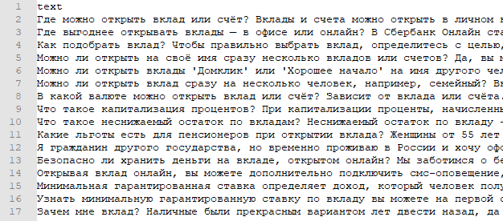
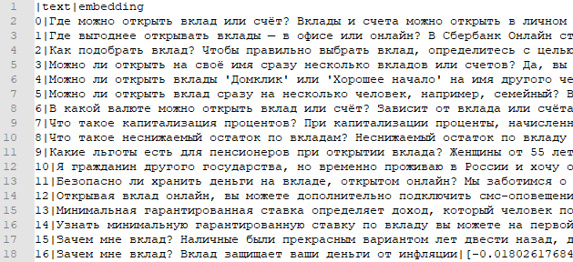
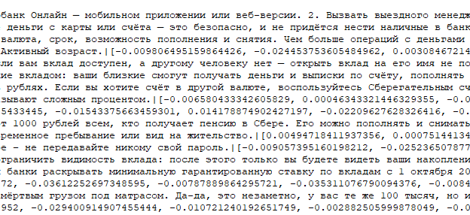
Сбор и подготовка данных
База знаний формировалась на основе информации, указанной на сайте Сбер Банка. Информация сохранялась построчно в файл в формате .csv без разрыва по смыслу по следующему правилу: в каждой строке – абзац с сайта Сбер Банка про какую-либо услугу или ответ на какой-либо вопрос.
В результате мы имеем файл с банковскими данными Сбер Банка, длиной в 349 237 символов и 471 строку.
В качестве подготовки данных было получено векторное представление для каждой строки собранных данных при помощи модели OpenAI Embeddings.
В результате подготовки данных имеем такой же файл, дополненный векторными представлениями.
Notes:
Моя работа посвящена изучению общей схемы конвейера создания трёхмерных сцен, физически обоснованного рендеринга (PBR - Physically based rendering) и основных методов создания PBR-материалов.
Целью данной работы является создание трёхмерной сцены на графическом движке Unreal Engine 4 на примере создания интерьера купе-вагона с использованием PBR-материалов.

Slide 9
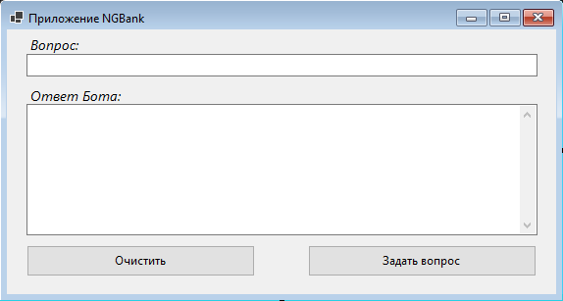
Пользовательский интерфейс чата
Пользовательский интерфейс реализован в виде однооконного приложения на основе платформы .NET 6.0 Windows Forms, которая предоставляет разработчикам готовые элементы управления, такие как кнопки, текстовые поля, списки, таблицы и др.
Notes:
Моя работа посвящена изучению общей схемы конвейера создания трёхмерных сцен, физически обоснованного рендеринга (PBR - Physically based rendering) и основных методов создания PBR-материалов.
Целью данной работы является создание трёхмерной сцены на графическом движке Unreal Engine 4 на примере создания интерьера купе-вагона с использованием PBR-материалов.

Slide 10
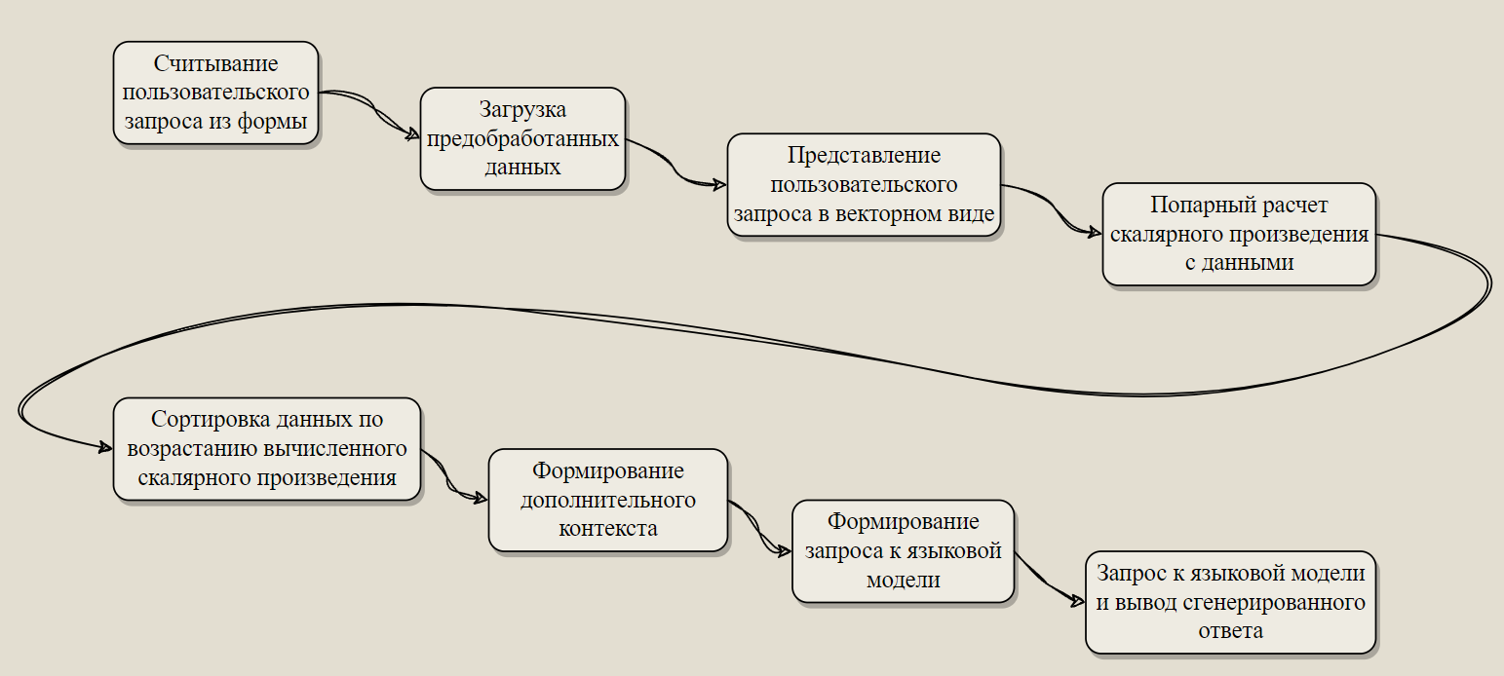
Схема работы одного цикла программы
Notes:
Моя работа посвящена изучению общей схемы конвейера создания трёхмерных сцен, физически обоснованного рендеринга (PBR - Physically based rendering) и основных методов создания PBR-материалов.
Целью данной работы является создание трёхмерной сцены на графическом движке Unreal Engine 4 на примере создания интерьера купе-вагона с использованием PBR-материалов.

Slide 11
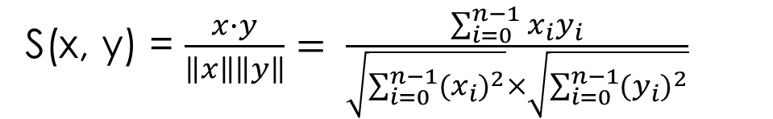
Способ оценки семантической близости
Чтобы сравнить полученные после OpenAI Embeddings API вектора по близости, использовалась метрика, которая называется скалярное произведение
Скалярное произведение между двумя векторами определяется по следующей формуле:
S(x, y) = $\frac{x∙y}{\left\|x\right\|\left\|y\right\|}= \frac{\sum_{i=0}^{n−1}{x_{i}y_{i}}}{\sqrt{\sum_{i=0}^{n−1}{{(x_{i})}^{2}}}×\sqrt{\sum_{i=0}^{n−1}{({y_{i})}^{2}}}}$
Notes:
Моя работа посвящена изучению общей схемы конвейера создания трёхмерных сцен, физически обоснованного рендеринга (PBR - Physically based rendering) и основных методов создания PBR-материалов.
Целью данной работы является создание трёхмерной сцены на графическом движке Unreal Engine 4 на примере создания интерьера купе-вагона с использованием PBR-материалов.

Slide 12
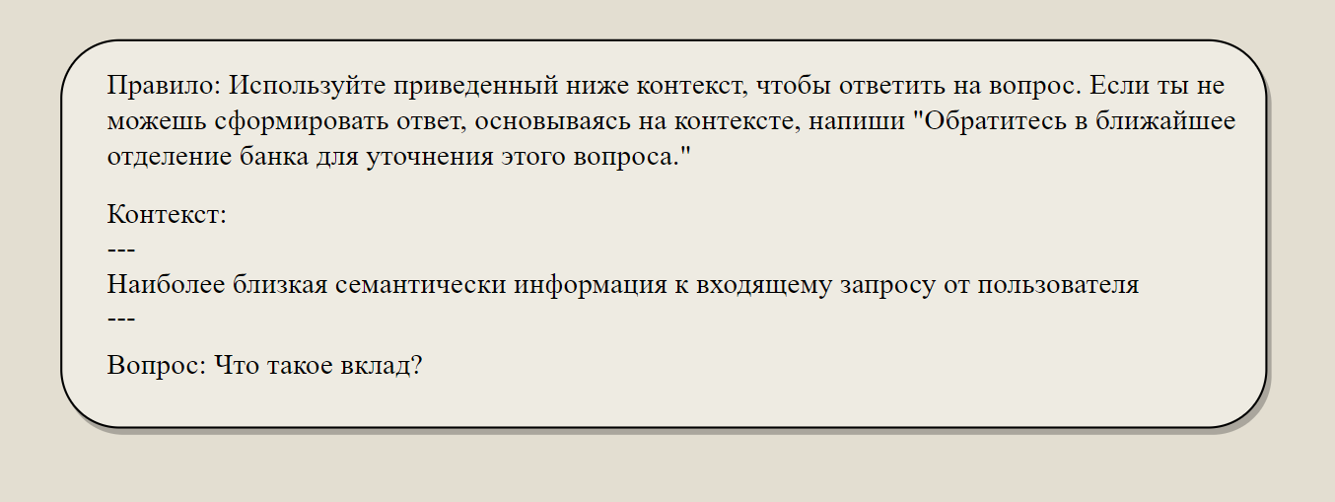
Вид запроса к языковой модели
Запрос к языковой модели формируется из правила, контекста и вопроса пользователя.
Notes:
Моя работа посвящена изучению общей схемы конвейера создания трёхмерных сцен, физически обоснованного рендеринга (PBR - Physically based rendering) и основных методов создания PBR-материалов.
Целью данной работы является создание трёхмерной сцены на графическом движке Unreal Engine 4 на примере создания интерьера купе-вагона с использованием PBR-материалов.

Slide 13
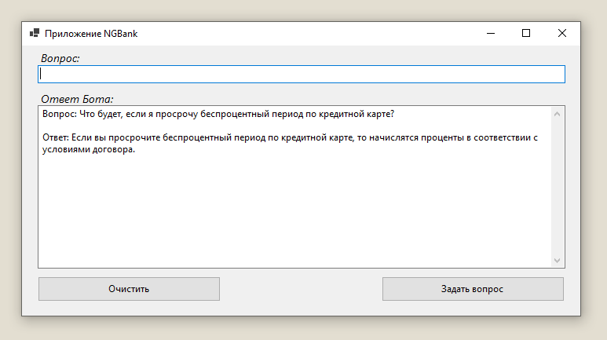
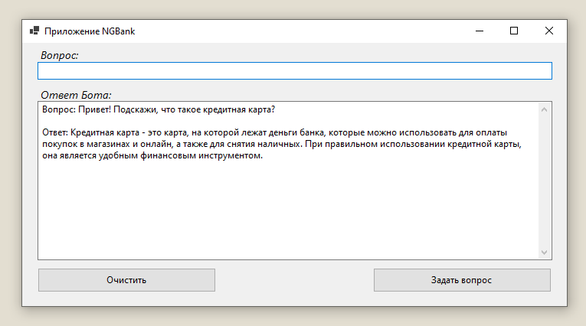
Пример работы программы
Notes:
Моя работа посвящена изучению общей схемы конвейера создания трёхмерных сцен, физически обоснованного рендеринга (PBR - Physically based rendering) и основных методов создания PBR-материалов.
Целью данной работы является создание трёхмерной сцены на графическом движке Unreal Engine 4 на примере создания интерьера купе-вагона с использованием PBR-материалов.

Slide 14
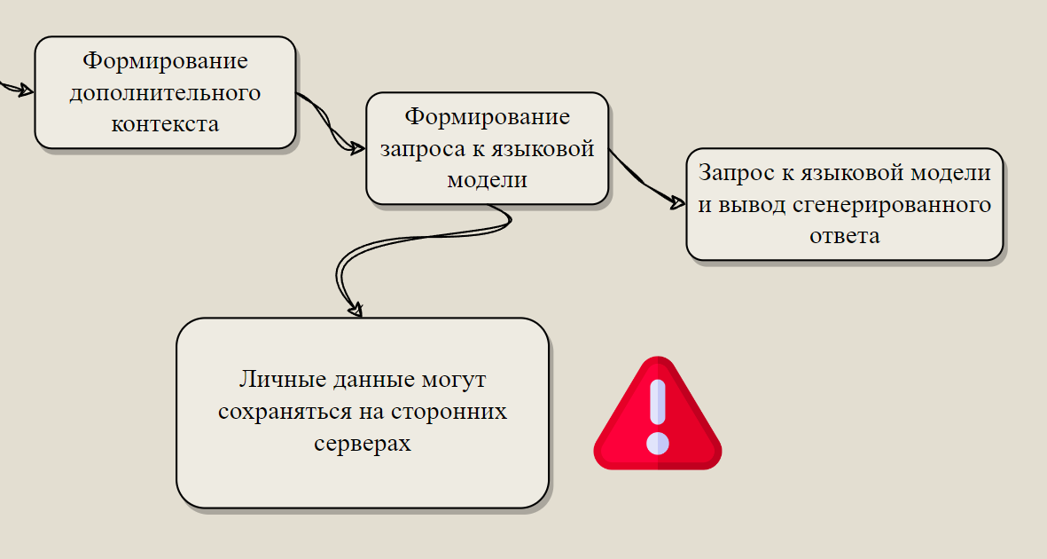
Главный минус – утечка данных из-за использования OpenAI API

Slide 15
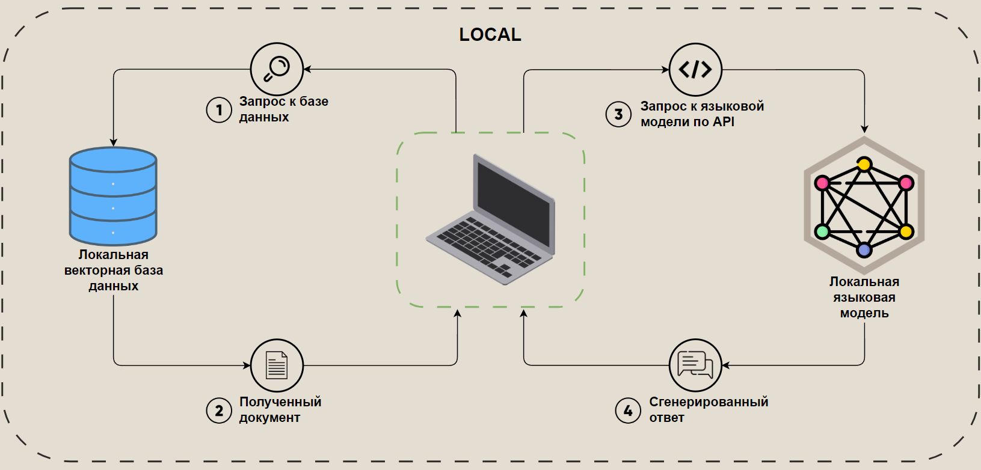
Схема полностью локальной реализации чат-бота
Шаги 1 и 2. Запрашиваем нашу удаленно развернутую базу данных векторов, в которой хранятся данные, чтобы получить документы, относящиеся к вашему текущему запросу.
Шаг 3 и 4: Вставляем возвращенные документы вместе с подсказкой в ​​маркеры контекста, предоставленные удаленному LLM, который затем будет использоваться для создания пользовательского ответа.

Slide 16
Заключение
В заключение можно отметить, что одной из основных проблем существующих чат-ботов в банковской сфере является их ограниченность в коммуникации, что приводит к предпочтению людьми общения с операторами;
Был спроектирован и разработан прототип чата с чат-ботом для банковского приложения с использованием готовой языковой модели, который на данном этапе выполняет необходимые функции в консультировании клиентов;
Сейчас область языковых моделей очень активно развивается, и мы наблюдаем значительный прогресс. Каждый месяц научные сообщества выпускают в свет все более мощные модели. Вскоре мы можем оказаться в ситуации, когда будет сложно отличить виртуального ассистента от общения с реальным человеком.
Notes:
В результате данной работы была создана законченная 3d-сцена интерьера вагона начала 20 века. В основу работы легли принципы создания PBR-материалов и изучение конвейера разработки 3d-сцен.
Спасибо за внимание!

